Slide 1
Интенсив — это программа, которая длится 2-3 месяца. В интенсиве вы работаете в команде над проектом (учебным подобием «стартапа») и проходите образовательные активности, помогающие воплотить идею в жизнь.
В чем особенности интенсива?
Вы работаете над проектом: это может быть ваша собственная бизнес-идея или задача от компании.
Вы объединяетесь в команду с другими студентами разных курсов и факультетов. Вас поддерживает наставник — разъясняет организационные моменты, но не руководит проектом.
Вы решаете, какие активности посещать для продвижения по проекту. Вы сами отбираете полезный образовательный контент из предложенного нами.

Slide 2
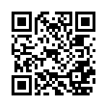
students.2035.university
Хотите поучаствовать в интенсиве? Переходите на эту страницу!

Slide 3
Какими были проекты предыдущего интенсива?

Slide 4
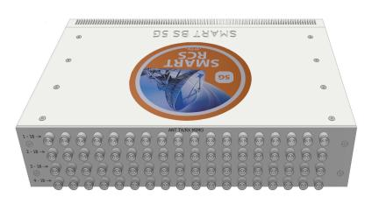
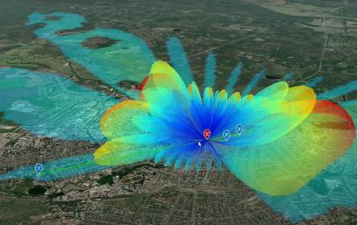
Тамбовский ГТУ
Разработка SMART-базовой станции для сетей беспроводного высокоскоростного радиодоступа пятого поколения
Проблема. В связи с большим спросом на рынке в России сформировался дефицит оборудования для сетей 5G.
Решение. Студенты разработали прототип SMART–базовой станции для сетей беспроводного высокоскоростного радиодоступа 5-го поколения на основе деталей отечественного производства. Она сможет обеспечить связью одноэтажные и многоэтажные здания, массивы многоэтажных зданий и дороги. План команды: перейти к испытанию промышленного прототипа в реальных сетях 5G после заключения договора с индустриальным партнеров в 202-2023 годах.

Slide 5
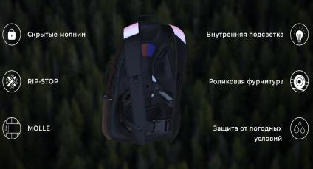
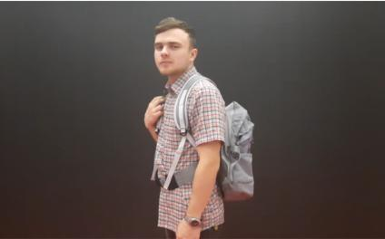
Санкт-Петербургский государственный университет промышленных технологий и дизайна
Quick Access Backpack (QAB)
Проблема. У обычного рюкзака нет возможности быстрого доступа к содержимому, также из-за объема с ним трудно передвигаться в транспорте, а неудобная конструкция может стать причиной болей в спине.
Решение. Команда создала прототип рюкзака из износостойких материалов с системой безопасности и вентиляции, который можно перемещать его в область грудной клетки людям с любой преобладающей рукой, при этом не снимая его со спины.
План команды: запатентовать разработку, собрать средства на производство с помощью платформы краудфандинга и осуществлять продажи через соцсети.

Slide 6
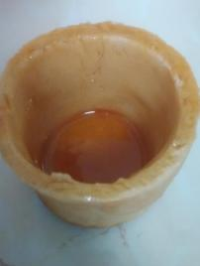
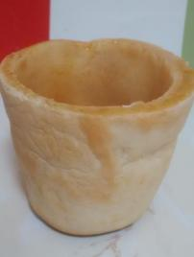
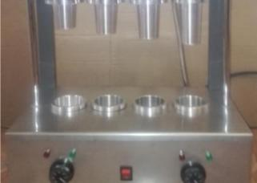
Удмуртский государственный университет
YummyCup - Разработка технологии производства съедобных стаканчиков
Проблема. Уменьшение использования одноразовых пластиковых стаканчиков и расширение ассортимента продукции в целях привлечения новых покупателей.
Решение. Студенты создали прототип вкусного съедобного стаканчика на основе песочного теста для горячих и холодных напитков.
План команды: рецептура и технология изготовления съедобных стаканчиков уже готова для организации процесса производства и сбыта в точках продажи заказчика — комбината питания УдГУ.

Slide 7
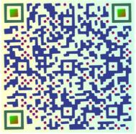
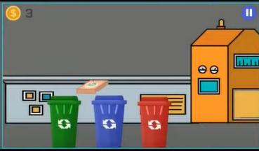
РГЭУ (РИНХ)
ESGame
Проблема. Необходимо повысить лояльность молодой аудитории к экосистеме Сбер посредством мобильной игры.
Решение. Команда создала игру по ESG для детей с уклоном на экологию от Сбера (бродилка+раннер): игрок путешествует по карте и выполняет задание по раздельному сбору мусора.
План команды: студентов пригласили выступить перед представителями банков в Ростове для демонстрации приложения. В дальнейшем возможно сотрудничество с банками для создания подобных игр.
скачать игру

Slide 8
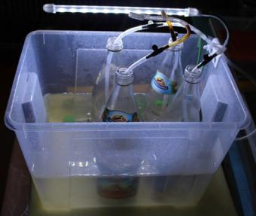
Воронежский ГАУ им. императора Петра Первого
Белковая добавка из членистоногих
Проблема. Высокая цена белковых добавок для сельхоз производителей (органическая мука, молочный протеин, соевый концентрат).
Решение. Команда создала прототип белковой добавки из членистоногих (Artemia sp.) для кормления сельскохозяйственных животных. После добавления активированной Артемии в рацион перепелок, уже через несколько недель увеличился прирост живой массы по сравнению с контрольной группой, а у несушек повысилось количество яиц. План команды: исследовать влияние продукта на другие виды сельхоз животных с последующей адаптацией. В будущем планируется изучение и исследование различных рецептур.

Slide 9
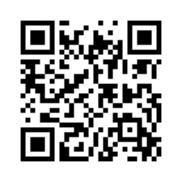
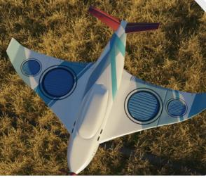
Ещё примеры проектов на витрине
осеннего запуска интенсива 2021
https://clck.ru/am6Yw

Slide 10
Зачем мне интенсив?

Slide 11
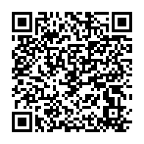
Участвовать и не бояться
Интенсив — это:
Если вы сомневаетесь в своих силах, прочтите статью на VC.ru «7 мифов о проектной деятельности в вузах», отсканировав QR-код!
Актуальные и востребованные в 2022 знания.
Много практики: вы применяете все компетенции и навыки «в деле».
Обратная связь от экспертов из разных отраслей.
Шанс поработать над задачей реального бизнеса и начать сотрудничать с компанией.
Возможность придумать и сделать реальный продукт, интересный инвесторам и пользователям.
Свобода выбора — вместо обязательных лекций и семинаров вы сами решаете, какие активности посещать и какие материалы изучать.

Slide 12
— Что вам дал интенсив?
«
Умение работать в команде — я приобрёл такой навык. Пришло понимание важности и пользы проектой деятельности. До интенсива я думал, что это не важно, бред какой-то, а сейчас понимаю, что это реально крутая штука.
Я понял, что можно иметь не только рабочие отношения с преподавателями, но и дружеские. Мне очень понравилось работать с нашим наставником в команде.
На выходе из интенсива у нас был физический, материальный проект, который можно потрогать, пощупать, включить. Мы показали его экспертам и ребятам из других групп. Всем понравилось, все были довольны, удивлены. Наш проект одобрили, было очень приятно. Чувствую, что мы не зря всё делали.
Лев Б, ВятГУ, 1 курс
Старт карьеры. Я попробовал выйти на интересного работодателя. Плюс выступил на хакатоне с проектом, получил одобрение от его спонсоров и жюри.
А ещё — кучу новых знакомств.
Александр М, ЮФУ, 4 курс
Наверное, самое ценное — опыт работы со специалистами из других направлений. Мы объединились в группы, в которых были и графические дизайнеры, и дизайнеры костюма, и программисты. Я считаю, что важно срабатываться с другими сферами.
Иван Д, МИДИС, 3 курс
“ ”
«»
»
Notes:
Этот раздел с цитатами — очень длинный. Можно оставить 1-2 слайда на выбор. Цитаты от наших студентов осени 2019 и весны 2020.

Slide 13
— Чем интенсив отличается от «обычной» программы?
«
Полученные знания учимся применять сразу на практике. Это помогает лучше понять, с какими задачами мы можем столкнуться в «реальной» жизни.
Мария Х, БелГУ, 1 курс
Здесь никто заставлять не будет. Сюда ты добровольно пришёл, здесь люди горят идеей, и работать с ними приятнее. А обычно на факультете — обязаловка, и бывают люди, с которыми тебе может быть некомфорно работать. Здесь всем интересно, все стараются. И workflow был неплохой.
Александр М, ЮФУ, 4 курс
В интенсиве отсутствуют «лишние» предметы. Не было такого, чтобы я задумывался о чем-то ненужном.
Даниил К, БелГУ, 1 курс
Тут ничего не растянуто. Мне кажется, в вузе тянется время, да простят меня преподы. Формат интенсива позволяет быстро и иногда эффективно что-то делать. Иногда хотелось бы, чтобы в вузе было так же: постоянно движ, активность.
Олеся Ш, МИДИС, 3 курс
На интенсиве нам дан полный карт-бланш: делайте, что хотите. Свобода мысли появляется. Это не в моем стиле. Может быть, это моя фишка: я люблю делать всё по инструкции и чтобы были какие-то чёткие указания. Может, у меня такая натура. Но работать в интенсиве было интересно.
Александр С, ВятГУ, 3 курс
»
Notes:
Этот раздел с цитатами — очень длинный. Можно оставить 1-2 слайда на выбор. Цитаты от наших студентов осени 2019 и весны 2020.

Slide 14
— Посоветуете другим поучаствовать?
«
Да, да и еще раз да. Но только если человек сам этого хочет. Люди, у которых нет желания учиться и развиваться, будут мешать созданию проекта.
Михаил К, ОмГТУ, 1 курс
Конечно, посоветовал бы. Это нереально полезный и очень интересный опыт, который нужен каждому. Если университет дал такую возможность, надо обязательно ей воспользоваться. Буду и дальше стараться участвовать.
Олег Т, ОмГТУ, 2 курс
Конечно, ведь это интересный опыт. Но нужно понимать, что придётся поработать (хотя мне кажется, это не страшно).
Антон Д, БелГУ, 1 курс
Посоветовать я могу следующее: самообразование — это главный двигатель, и если ты чего-то хочешь достичь, то действовать необходимо самому. Самому учиться, искать что-то новое, и не опускать руки при неудачах.
Мария Х., БелГУ, 1 курс
“ ”
«»
»
Notes:
Этот раздел с цитатами — очень длинный. Можно оставить 1-2 слайда на выбор. Цитаты от наших студентов осени 2019 и весны 2020.

Slide 15
Что делать с проектом
после интенсива?

Slide 16
Можно...
внедрять разработку в производство
делать свой стартап
продолжать проект на следующем курсе или в магистратуре
отбираться в акселератор
участвовать в конкурсах на гранты
представлять на научных конференциях и проектных мастерских.

